Slide 1


Mapa autoorganizado de operadores.
Juan Uriel Legaria Peña
Instituto de Investigaciones en Matemáticas Aplicadas y en Sistemas (IIMAS)
Universidad Nacional Autónoma de México

Slide 2
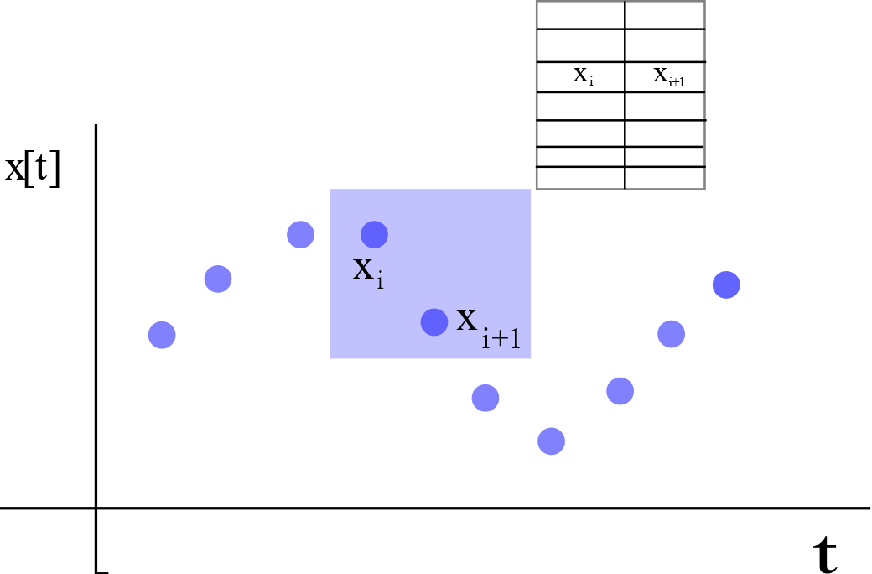
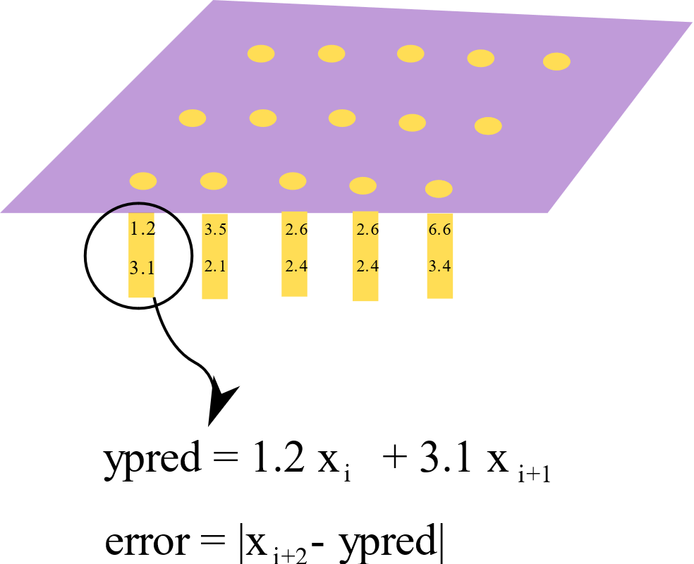
¿Qué es un SOM de operadores?
Un SOM de operadores es un mapa autoorganizado en el cual las neuronas a entrenar son filtros FIR. La BMU en este tipo de mapa es el filtro que mejor predice el siguiente valor en la serie de tiempo.

Slide 3


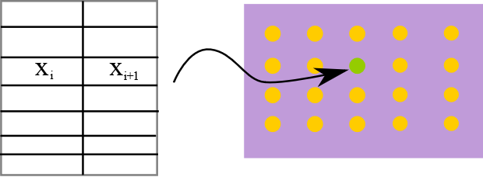
Algoritmo - 1
Vamos a repetir lo siguiente el número n de épocas que diga el usuario.
Primero calculamos el radio de vecindad y la tasa de aprendizaje (estas van disminuyendo con cada iteración)
Se escoge un vector aleatoriamente (los vectores son la inmersión de la serie de tiempo). Y se obtiene su BMU.

Slide 4
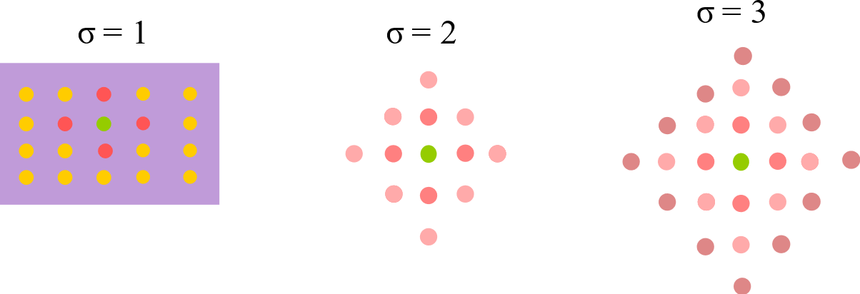
Algoritmo - 2
El siguiente paso consiste en obtener aquellas neuronas que se encuentran a un radio σ, que son las que se van a actualizar.

Slide 5

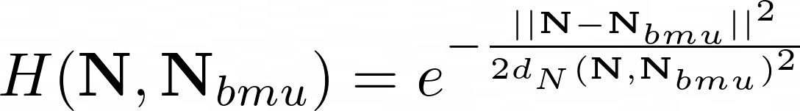
Algoritmo - 3
Para cada una de estas neuronas del vecindario se calcula el error:
Se obtienen también las distancias euclidiana y normal entre la neurona a actualizar y la BMU. Con ellas se obtiene el siguiente factor

Slide 6


Algoritmo - 4
Finalmente la neurona se actualiza en la siguiente forma:
Una vez entrenada la red, para decidir si uno de los vectores de la inmersión es anómalo, se establece que si el error de cuantización e es menor al percentil
O mayor al percentil
El punto es considerado anómalo.

Slide 7
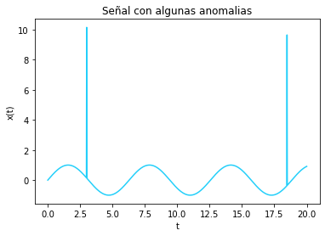
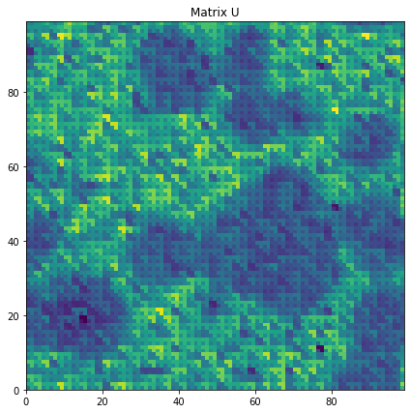
Pruebas - 1
Se entrenó una SOM de operadores de 50 neuronas por 50 neuronas.

Slide 8
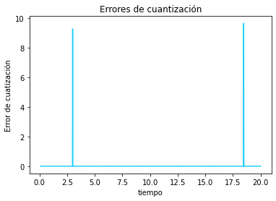
Pruebas - 2
Los mayores errores de cuantización se tienen en las anomalías

Slide 9
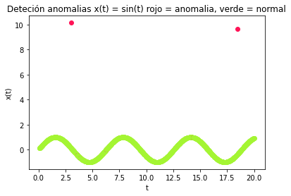
Pruebas - 3

Slide 10
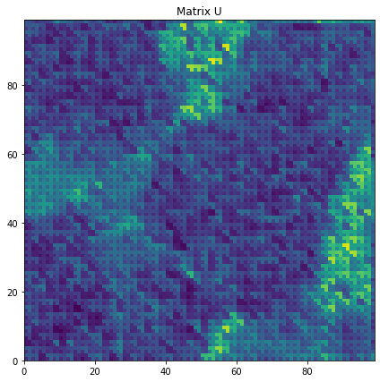
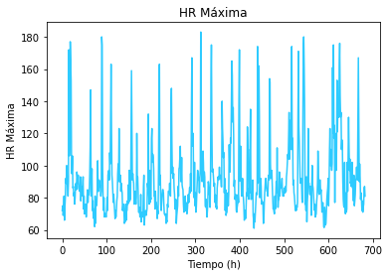
Pruebas - 4

Slide 11
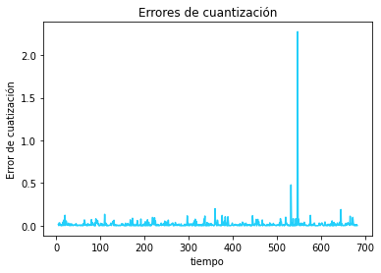
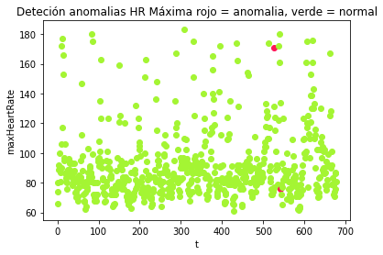
Pruebas - 5

Slide 12
Referencias
[1] Leonardo Aguayo and Guilherme A. Barreto. Novelty Detection in Time Series Using Self – Organizing Neural Networks: A Comprehensive Evaluation, Neural Processing Letters, April, 2018

